Slide 1
TÄVLING!

Slide 2

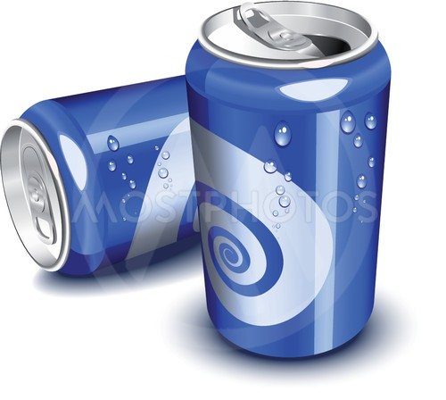

Företaget Sverigeläsken AB vill lansera sin goda läsk internationellt.

Slide 3
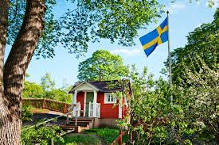
De vill marknadsföra sig med en positiv bild av Sverige.

Slide 4
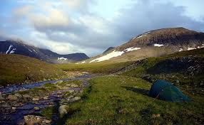
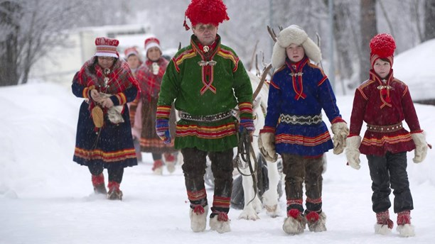
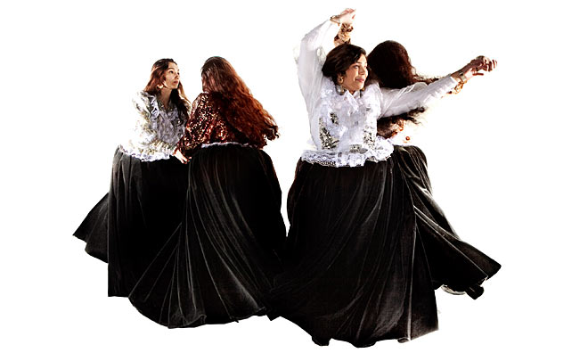
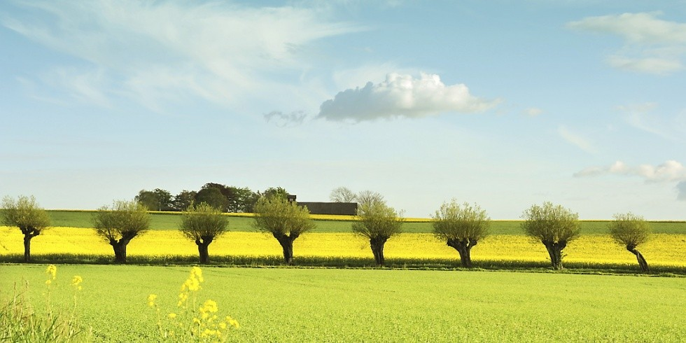
Men: Sverige är som bekant ett väldigt avlångt om skiftande land…

Slide 5
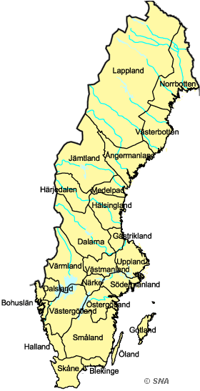
Därför anordnar Sverigeläsken AB en tävling där olika landskap får tävla om att bli Sverigeläskens ansikte utåt.

Slide 6
Onsdag 7/6 får arbetsgrupperna från de tävlande landskapen komma till Sverigeläsken AB:s huvudkontor och göra en PowerPointpresentation som ska innehålla följande:
Positiva saker med ert landskap.
En slogan för ert landskap.
En bit skönlitterär hyllning till ert landskap (antingen redan existerande eller en som ni själva hittar på).
Använd er gärna av en eller flera landskapssymboler.

